Slide 1
Los retos de la protección de los datos personales de docentes, estudiantes y empleados en el ámbito académico y educativo del sector público.
Presentación estará disponible en http://cedriclaurant.com
Cédric Laurant
Laurant Abogados – Cédric Laurant Law Firm
Universidad de Guadalajara
(Guadalajara, Estado de Jalisco, México – 4 nov. 2015)

Slide 2
Contenido
1. Introducción. (10 min.)
2. Teoría sobre el marco jurídico de la protección de datos personales en el sector público (40 min.)
3. Descanso (15 min.)
4. Sesión de preguntas-respuestas (10 min.)
5. Resolución de casos prácticos (25 min.)
6. Recomendaciones (5 min.)
Notes:
Son comentarios sobre la versión del Senado de noviembre 2014.

Slide 3
1. Introducción (10 min.)
a. ¿Qué es la relación entre la privacidad y… una bomba de crema de afeitar?
b. Revelación gradual.
c. Círculos de confianza.
d. Riesgos generales por la privacidad y riesgos específicos en el ámbito académico para estudiantes y docentes.
e. Derecho a la privacidad >< derecho a la protección de los datos personales.
Notes:
Son comentarios sobre la versión del Senado de noviembre 2014.

Slide 4
1. Introducción (10 min.)
a. ¿Qué es la relación entre la privacidad y… una bomba de crema de afeitar?
Notes:
Son comentarios sobre la versión del Senado de noviembre 2014.

Slide 5
1. Introducción (10 min.)
b. Revelación gradual.
c. Círculos de confianza.
Notes:
Son comentarios sobre la versión del Senado de noviembre 2014.

Slide 6
1. Introducción (10 min.)
d. Riesgos generales por la privacidad
Caso Sammy Roo. Foto compartida más de 30,000 veces, por personas del mundo entero, con más de 30,000 comentarios y 23,000 “Me Gusta”.
Notes:
Son comentarios sobre la versión del Senado de noviembre 2014.

Slide 7
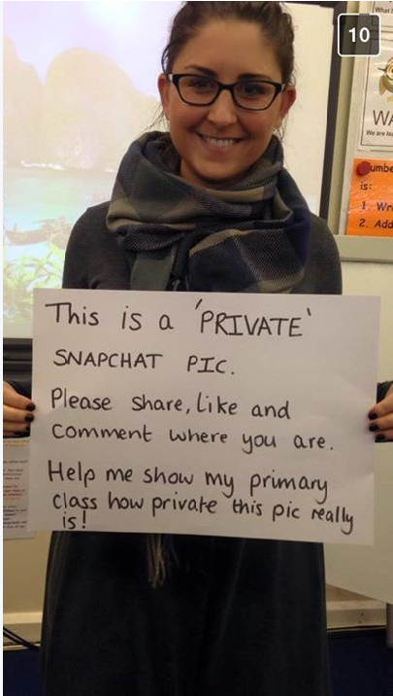
7

Slide 8
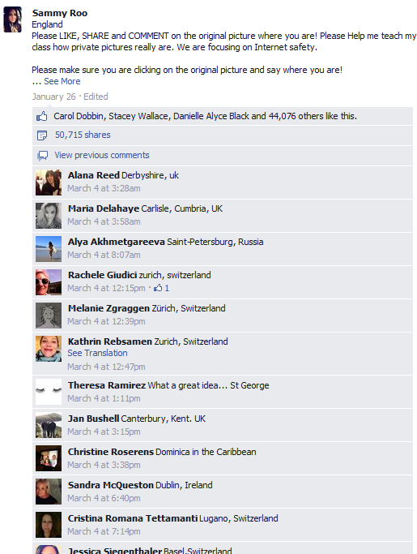
8

Slide 9
1. Introducción (10 min.)
Lecciones:
Ilustra facilidad con la cual información privada puede ser compartida y diseminada en Internet (“viralización”).
Esta información puede consistir en fotos, información íntima de cualquier tipo, comentarios negativos sobre alguien que afectan su reputación, etc.
Algunos usuarios de redes sociales que compartieron la foto la manipularon de manera obscena, cambiaron el mensaje con programas de edición digital, etc.
Dificultad siempre mayor de proteger su privacidad en Internet. No imposible pero muy complejo y requiere mucha energía y tiempo, los cuales faltan a la mayoría de los usuarios de TI.
9

Slide 10
1. Introducción (10 min.)
d. Riesgos específicos en el ámbito académico para estudiantes y docentes
Espacios de exploración y experimentación están restringidos por miedo de dejar rastros imborrables o inolvidables.
Intercambio de información sin restricciones entre estudiantes.
Minería de datos por compañías privadas:
Uso de datos personales por ‘apps’ por finalidades secundarias (no relacionadas a sus finalidades principales).
Sentimiento de pérdida de control de parte de los usuarios (estudiantes y docentes).
No es generalmente suficiente tratar de limitar el intercambio de datos personales usando los interfaces de las apps o sitios web. (Ejemplo clásico: Facebook.)
10

Slide 11
1. Introducción (10 min.)
“Listas negras”:
de evaluaciones de profesores o para comparar y criticarlos y profesores que divulgan pasado académico de estudiantes sin su consentimiento?
Ejemplo: misprofesores.com
11

Slide 12
1. Introducción (10 min.)
Ciberacoso/cyberbullying:
Parcialmente el resultado de una mala utilización de las redes sociales donde el estudiante no puede diferenciar entre el ámbito público y privado.
12

Slide 13
1. Introducción (10 min.)
“Derecho al olvido”:
Resoluciones del IFAI contra Google Mexico de 2014 y 2015: uso posible de solicitudes de derechos ARCO por estudiantes o profesores contra difamación, listas negras, etc.
13

Slide 14
1. Introducción (10 min.)
Uso de un motor de búsqueda (Google, Bing, Yahoo!, etc.).
Uso de una red social: Facebook, Twitter, Linkedin, etc.
“Googlear”.
Información falsa, incorrecta, irrelevante, demasiado invasiva, obsoleta, sin interés para el público.
14

Slide 15
1. Introducción (10 min.)
Privacidad laboral:
Protección de la privacidad y datos personales de estudiantes y personas en búsqueda de trabajo contra los reclutadores y sitios de búsqueda de trabajo en línea.
15

Slide 16
1. Introducción (10 min.)
Vulneraciones de datos personales
¿Prevén los contratos entre instituciones educativas y proveedores encargados que van a notificar las vulneraciones de datos personales?
Problema con legislación actual (LFPDPPP y leyes de transparencia aplicables a entidades públicas): obligación de notificar no incluye notificación a las autoridades (INAI y autoridades de protección de datos en cada estado) sino sólo a los titulares, lo que, en la práctica, no funciona porque las empresas, en los hechos, no notifican sus vulneraciones y los titulares quedan desprotegidos.
16
Notes:
Lo que la Ley dice: El Artículo 19 de la LFPDPPP señala que:
“Todo responsable que lleve a cabo tratamiento de datos personales
deberá _establecer y mantener medidas de seguridad administrativas,
técnicas y físicas _que permitan _proteger los datos personales contra_
daño, pérdida, alteración, destrucción o el uso, _acceso_ o tratamiento
_no autorizado_.
Los responsables no adoptarán medidas de seguridad menores a aquellas
que mantengan para el manejo de su información. Asimismo se tomará en
cuenta el riesgo existente, las posibles consecuencias para los
titulares, la sensibilidad de los datos y el desarrollo tecnológico.”
(El subrayado es nuestro)
También es conveniente mencionar que el Artículo 20 establece que:
“Las vulneraciones de seguridad ocurridas en cualquier fase del
tratamiento que afecten de forma significativa los derechos
patrimoniales o morales de los titulares, serán informadas de forma
inmediata por el responsable al titular, a fin de que este último pueda
tomar las medidas correspondientes a la defensa de sus derechos.”

Slide 17
1. Introducción (10 min.)
Vulneraciones de datos personales
Ejemplo de la vulneración en la UNAM (fin 2013):
Registro de aspirantes vía Internet para realizar posgrados en la FCPyS (Facultad de Ciencias Políticas y Sociales).
Violación: La página de Internet de la FCPyS para aspirantes a posgrados permite acceso no autorizado a datos personales.
Problema: Falta de medidas de seguridad que resguarden los datos de los aspirantes a un posgrado y que impidan que otras personas ajenas a las permitidas oficialmente de manejar esa información puedan tener acceso a ésta.
Contexto: El aspirante a cursar un posgrado en la FCPyS de la UNAM necesita llenar un formulario en la página web de la institución, sin embargo, desde este formulario es posible tener acceso a la información personal de otros aspirantes.
17
Notes:
Lo que la Ley dice: El Artículo 19 de la LFPDPPP señala que:
“Todo responsable que lleve a cabo tratamiento de datos personales
deberá _establecer y mantener medidas de seguridad administrativas,
técnicas y físicas _que permitan _proteger los datos personales contra_
daño, pérdida, alteración, destrucción o el uso, _acceso_ o tratamiento
_no autorizado_.
Los responsables no adoptarán medidas de seguridad menores a aquellas
que mantengan para el manejo de su información. Asimismo se tomará en
cuenta el riesgo existente, las posibles consecuencias para los
titulares, la sensibilidad de los datos y el desarrollo tecnológico.”
(El subrayado es nuestro)
También es conveniente mencionar que el Artículo 20 establece que:
“Las vulneraciones de seguridad ocurridas en cualquier fase del
tratamiento que afecten de forma significativa los derechos
patrimoniales o morales de los titulares, serán informadas de forma
inmediata por el responsable al titular, a fin de que este último pueda
tomar las medidas correspondientes a la defensa de sus derechos.”

Slide 18
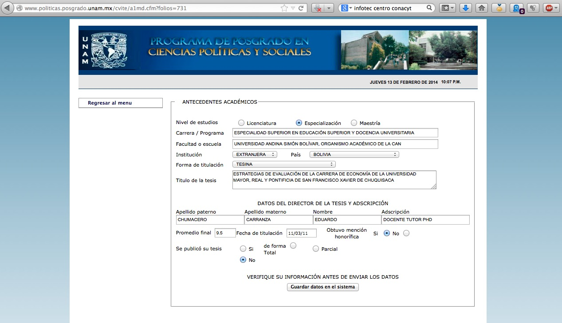
1. Introducción (10 min.)
Vulneraciones de datos personales
Ejemplo de la vulneración en la UNAM (fin 2013):
Ilustraciones.
18
Notes:
Lo que la Ley dice: El Artículo 19 de la LFPDPPP señala que:
“Todo responsable que lleve a cabo tratamiento de datos personales
deberá _establecer y mantener medidas de seguridad administrativas,
técnicas y físicas _que permitan _proteger los datos personales contra_
daño, pérdida, alteración, destrucción o el uso, _acceso_ o tratamiento
_no autorizado_.
Los responsables no adoptarán medidas de seguridad menores a aquellas
que mantengan para el manejo de su información. Asimismo se tomará en
cuenta el riesgo existente, las posibles consecuencias para los
titulares, la sensibilidad de los datos y el desarrollo tecnológico.”
(El subrayado es nuestro)
También es conveniente mencionar que el Artículo 20 establece que:
“Las vulneraciones de seguridad ocurridas en cualquier fase del
tratamiento que afecten de forma significativa los derechos
patrimoniales o morales de los titulares, serán informadas de forma
inmediata por el responsable al titular, a fin de que este último pueda
tomar las medidas correspondientes a la defensa de sus derechos.”

Slide 19
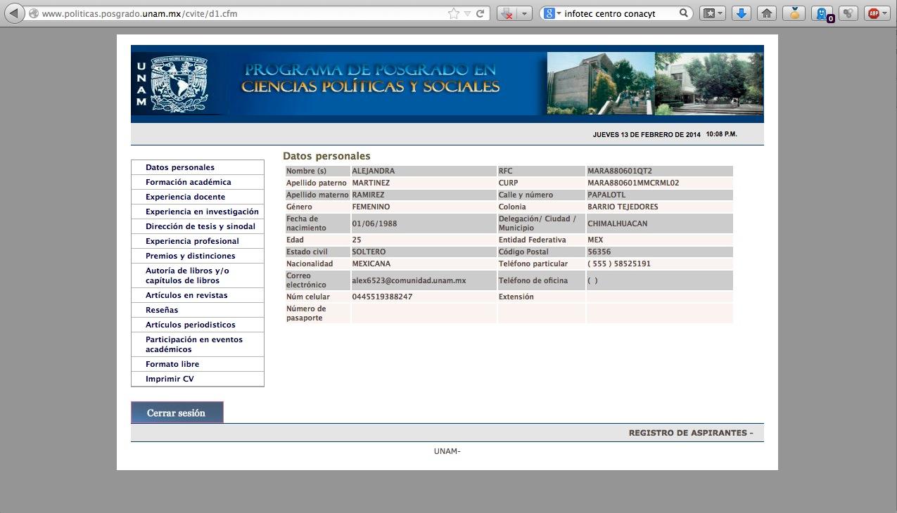
1. Introducción (10 min.)
Vulneraciones de datos personales
Ejemplo de la vulneración en la UNAM (fin 2013):
Ilustraciones.
19
Notes:
Lo que la Ley dice: El Artículo 19 de la LFPDPPP señala que:
“Todo responsable que lleve a cabo tratamiento de datos personales
deberá _establecer y mantener medidas de seguridad administrativas,
técnicas y físicas _que permitan _proteger los datos personales contra_
daño, pérdida, alteración, destrucción o el uso, _acceso_ o tratamiento
_no autorizado_.
Los responsables no adoptarán medidas de seguridad menores a aquellas
que mantengan para el manejo de su información. Asimismo se tomará en
cuenta el riesgo existente, las posibles consecuencias para los
titulares, la sensibilidad de los datos y el desarrollo tecnológico.”
(El subrayado es nuestro)
También es conveniente mencionar que el Artículo 20 establece que:
“Las vulneraciones de seguridad ocurridas en cualquier fase del
tratamiento que afecten de forma significativa los derechos
patrimoniales o morales de los titulares, serán informadas de forma
inmediata por el responsable al titular, a fin de que este último pueda
tomar las medidas correspondientes a la defensa de sus derechos.”

Slide 20
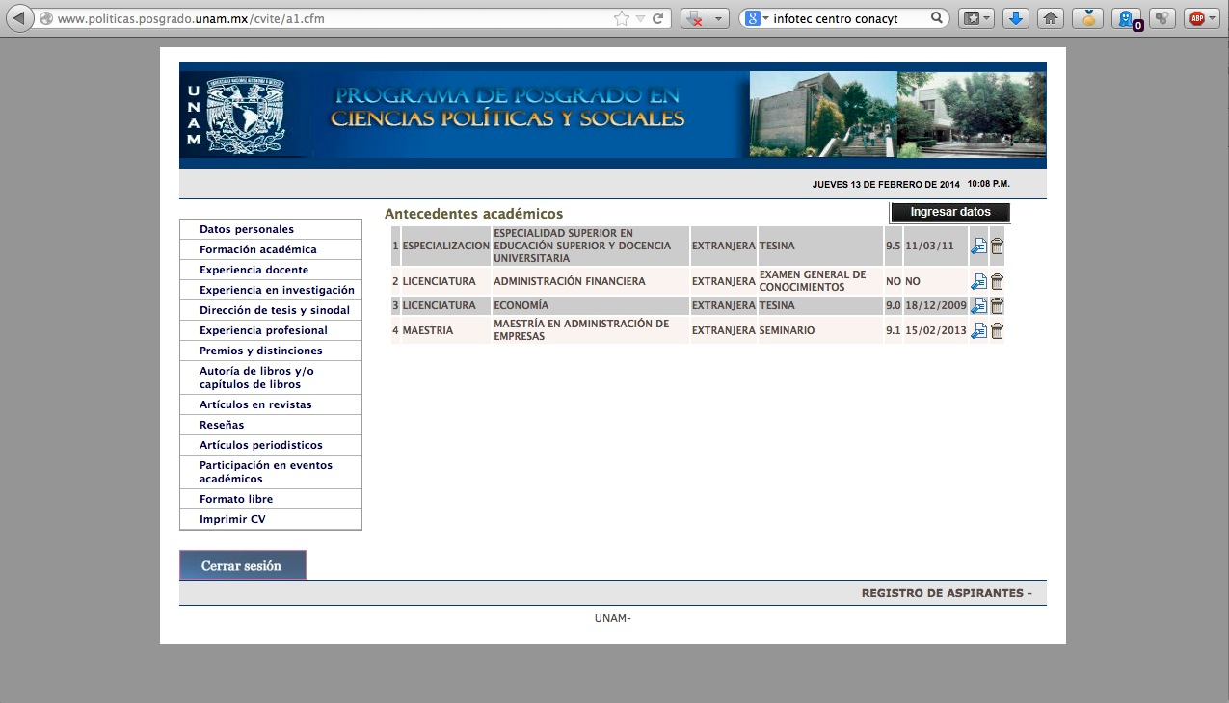
1. Introducción (10 min.)
Vulneraciones de datos personales
Ejemplo de la vulneración en la UNAM (fin 2013):
Ilustraciones.
20
Notes:
Lo que la Ley dice: El Artículo 19 de la LFPDPPP señala que:
“Todo responsable que lleve a cabo tratamiento de datos personales
deberá _establecer y mantener medidas de seguridad administrativas,
técnicas y físicas _que permitan _proteger los datos personales contra_
daño, pérdida, alteración, destrucción o el uso, _acceso_ o tratamiento
_no autorizado_.
Los responsables no adoptarán medidas de seguridad menores a aquellas
que mantengan para el manejo de su información. Asimismo se tomará en
cuenta el riesgo existente, las posibles consecuencias para los
titulares, la sensibilidad de los datos y el desarrollo tecnológico.”
(El subrayado es nuestro)
También es conveniente mencionar que el Artículo 20 establece que:
“Las vulneraciones de seguridad ocurridas en cualquier fase del
tratamiento que afecten de forma significativa los derechos
patrimoniales o morales de los titulares, serán informadas de forma
inmediata por el responsable al titular, a fin de que este último pueda
tomar las medidas correspondientes a la defensa de sus derechos.”

Slide 21
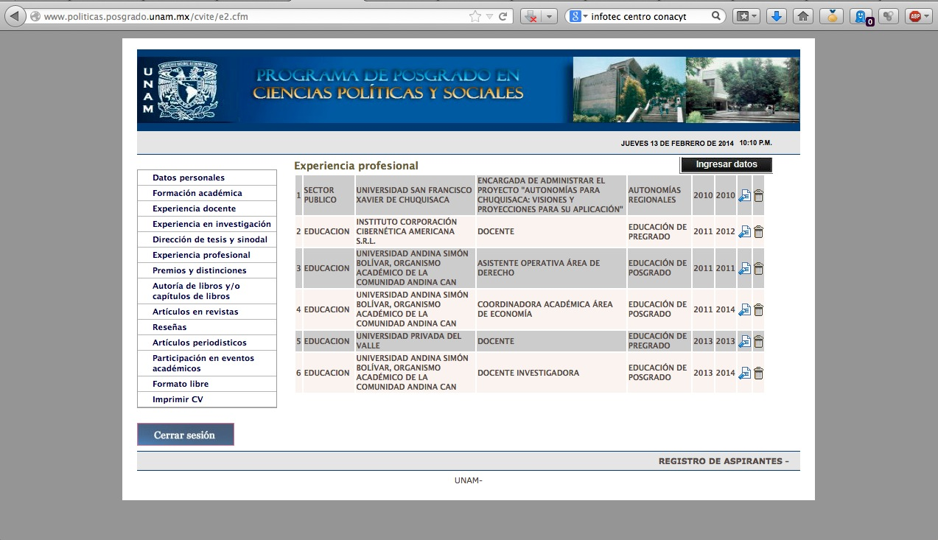
1. Introducción (10 min.)
Vulneraciones de datos personales
Ejemplo de la vulneración en la UNAM (fin 2013):
Ilustraciones.
21
Notes:
Lo que la Ley dice: El Artículo 19 de la LFPDPPP señala que:
“Todo responsable que lleve a cabo tratamiento de datos personales
deberá _establecer y mantener medidas de seguridad administrativas,
técnicas y físicas _que permitan _proteger los datos personales contra_
daño, pérdida, alteración, destrucción o el uso, _acceso_ o tratamiento
_no autorizado_.
Los responsables no adoptarán medidas de seguridad menores a aquellas
que mantengan para el manejo de su información. Asimismo se tomará en
cuenta el riesgo existente, las posibles consecuencias para los
titulares, la sensibilidad de los datos y el desarrollo tecnológico.”
(El subrayado es nuestro)
También es conveniente mencionar que el Artículo 20 establece que:
“Las vulneraciones de seguridad ocurridas en cualquier fase del
tratamiento que afecten de forma significativa los derechos
patrimoniales o morales de los titulares, serán informadas de forma
inmediata por el responsable al titular, a fin de que este último pueda
tomar las medidas correspondientes a la defensa de sus derechos.”

Slide 22
1. Introducción (10 min.)
Uso de ‘apps’ y herramientas móviles:
Sitio web “Privacy Grade”:
¿Cómo están asignados los grados de privacidad? Según un modelo que mide la brecha entre las expectativas de los usuarios en cuanto al comportamiento de la app y el comportamiento actual de esa app.
22

Slide 23
1. Introducción (10 min.)
23

Slide 24
1. Introducción (10 min.)
24

Slide 25
1. Introducción (10 min.)
25

Slide 26
1. Introducción (10 min.)
26

Slide 27
1. Introducción (10 min.)
27

Slide 28
1. Introducción (10 min.)
28

Slide 29
1. Introducción (10 min.)
29

Slide 30
1. Introducción (10 min.)
Minería de datos aplicada al ámbito educativo (p.ej. herramientas educativas):
Problema de transferencias de datos personales ilegales.
Ilustraciones: Gmail, Microsoft 365, Google Search implementado en sitios web de instituciones educativas,…
Redes sociales.
30

Slide 31
1. Introducción (10 min.)
Soluciones de cómputo en la nube de empresas privadas para instituciones educativas:
¿Son apegados a la legislación los contratos de prestación de servicios que se firman entre instituciones educativas y proveedores?
Contratos de remisión de datos, p.ej. que prevén que no se podrán transferir datos personales sin el acuerdo de los estudiantes o profesores.
31

Slide 32
1. Introducción (10 min.)
Nuevas herramientas de monitoreo:
Video vigilancia.
Biometría.
Portales para estudiantes, docentes y padres.
Herramientas “en la nube”.
Software de aprendizaje.
32

Slide 33
1. Introducción (10 min.)
e. Derecho a la privacidad >< derecho a la protección de los datos personales.
Notes:
Son comentarios sobre la versión del Senado de noviembre 2014.

Slide 34
2. El marco jurídico de la protección de datos personales en el sector público (40 min.)
a. Ley de Transparencia.
b. Principios derivados de la Ley Federal de Protección de Datos Personales en Posesión de Particulares (LFPDPPP).
c. Ley General de Protección de Datos Personales en Posesión de Sujetos obligados (LGPDPPSO).
Notes:
Son comentarios sobre la versión del Senado de noviembre 2014.

Slide 35
2. El marco jurídico de la protección de datos personales en el sector público (40 min.)
Cuadro normativo no harmonizado: a una misma situación se aplican reglas diferentes por ser públicas o privadas las instituciones educativas.
La distinción entre marco regulatorio del sector privado y del sector público complica la implementación de reglas idénticas.
¿Cómo se aplica la normativa mexicana?...
35

Slide 36
2. El marco jurídico de la protección de datos personales en el sector público (40 min.)
a. Ley de Transparencia.
Notes:
Son comentarios sobre la versión del Senado de noviembre 2014.

Slide 37
2. El marco jurídico de la protección de datos personales en el sector público (40 min.)
¿Cómo se aplica la normativa mexicana?
A instituciones educativas públicas: LFTAIPG
Incluye unos principios de protección de datos. Insuficientes.
Obligación del aviso de privacidad.
Procedimientos “ARCO”.
Medidas de seguridad. Principio es sólo básico.
Transferencias prohibidas a menos que se tenga el consentimiento expreso del titular.
Excepciones:
datos NO personales (disociados);
entre dependencias y entidades;
orden judicial;
remisiones a encargados;
otros casos establecidos por ley.
37

Slide 38
2. El marco jurídico de la protección de datos personales en el sector público (40 min.)
¿Cómo se aplica la normativa mexicana?
A instituciones educativas privadas: LFPDPPP
Ley promulgada en 2010; entró en vigor en 2012.
Busca proteger los datos personales en posesión de los particulares y regular su tratamiento legítimo, controlado e informado, a efecto de garantizar la privacidad y el derecho a la autodeterminación informativa de los individuos.
38

Slide 39
2. El marco jurídico de la protección de datos personales en el sector público (40 min.)
b. Principios derivados de la Ley Federal de Protección de Datos Personales en Posesión de Particulares (LFPDPPP).
Notes:
Son comentarios sobre la versión del Senado de noviembre 2014.

Slide 40
b. Principios derivados de la Ley Federal de Protección de Datos Personales en Posesión de Particulares (LFPDPPP).
Cronología
“Dato personal”
Datos personales sensibles
Actores
Titulares
Responsable
Encargados
Terceros
Principios de protección de datos
Derechos “ARCO”

Slide 41
Cronología
5 de julio de 2010.
DOF (Entra en vigor al día siguiente)
22 de marzo de 2012. Criterios generales para medidas compensatorias. 22 de junio de 2012, parámetros para autorregulación. 22 de Junio de 2013 Medidas de seguridad implementadas.
6 enero 2012. Los titulares pueden ejercer sus Derechos ARCO.
6 de julio de 2011. Obligación a encargados de contar con aviso de privacidad y departamento de protección de datos.
21 de diciembre de 2011. Publicación del Reglamento.
.

Slide 42
¿Que es un dato personal?
DATO PERSONAL: Cualquier información concerniente a una persona física identificada o identificable.
De identificación: Nombre, edad, domicilio, sexo, RFC, CURP, video con persona identificable...
Patrimoniales: Cuentas bancarias, saldos, propiedades...
Biométricos: Huellas dactilares, iris, voz, firma autógrafa...

Slide 43
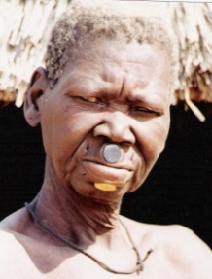
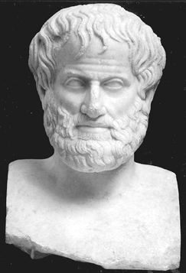
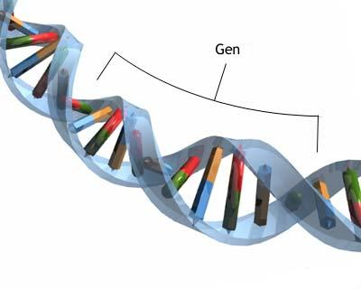
Datos Personales Sensibles
Datos que afecten la esfera más intima de su titular y cuya utilización indebida pueda dar lugar a discriminación.

Slide 44
Cuatro aspectos básicos para entender y cumplir con la Ley
Avisos de Privacidad
Jefe del DPDP
Derechos ARCO
Principios

Slide 45
¿Qué es dar tratamiento?
Obtención
Uso
Divulgación
Almacenamiento
Bloqueo
Supresión
Acceso, manejo, aprovechamiento, transferencia o disposición.
POR CUALQUIER MEDIO.

Slide 46
Definiciones importantes
Responsable
Persona o empresa que decide sobre el tratamiento de datos personales
Encargado
Persona o empresa que trata datos personales por cuenta del responsable

Slide 47
Definiciones importantes
La persona física o moral, nacional o extranjera, distinta del Titular o del Responsable de los datos
Titular
La persona física a quien corresponden los datos personales
Tercero

Slide 48
Derechos “ARCO” (pertenecen al Titular)
Acceso
Rectificación
Cancelación
Oposición
Acrónimo: “ARCO”
.

Slide 49
Derechos ARCO Procedimiento de Cancelación
Solicitud de cancelación
Es improcedente
Es procedente
Se bloquea el dato durante plazo legal o contractual.
Presentación y estudio
Se notifica al titular los motivos (Concluye)
Posibilidad de almacenar para determinar futuras responsabilidades derivadas del tratamiento
Transcurrido el plazo el dato se suprime. Se notifica al titular y al tercero (Concluye)

Slide 50
Puntos de atención a revisar
Derechos “ARCO”
¿Tienen alguien que sabe cómo manejar las solicitudes de empleados de sus clientes? ¿De sus propios empleados?
¿Existe un departamento o persona a cargo de los asuntos de datos personales? ¿Tiene presupuesto y autoridad para llevar a cabo las acciones requeridas en su empresa?
¿Tienen software automatizado para manejar las solicitudes de derechos “ARCO”? ¿Cómo suelen manejarlas?
¿Cómo manejan los datos personales en caso de licenciamiento de empleados de sus clientes? ¿De sus propios empleados?
¿Qué prevé la Política de Protección de Datos al respecto?

Slide 51
Derechos ARCO
Requisitos para su ejercicio:
Acreditar personalidad.
En caso de menores e interdictos, reglas del Código Civil.
Recomendaciones:
Capacitar al Centro de Servicio a Clientes.
Operacionalizar el Sistema de dudas o quejas.

Slide 52
Principios
Licitud
Consentimiento
Información
Calidad
Finalidad
Lealtad
Proporcionalidad
Responsabilidad
Deberes de seguridad y confidencialidad

Slide 53
Principios
Licitud: recabarse conforme a la Ley
Consentimiento: sin C, no se pueden tratar d.p.
Información: Avisos de Privacidad
Calidad: veracidad y exactitud de los datos
Finalidad: justificación legítima del tratamiento
Lealtad: nunca recabar por medios engañosos
Proporcionalidad: datos mínimos para la finalidad
Responsabilidad: medidas de seguridad

Slide 54
Licitud
Éste principio obliga al responsable a que el tratamiento sea con apego y cumplimiento a lo dispuesto por la legislación mexicana y el derecho internacional.
Expectativa razonable de privacidad: la confianza que deposita cualquier persona en otra, respecto de que los datos personales proporcionados entre ellos serán tratados conforme a lo que acordaron las partes en los términos establecidos por esta Ley.

Slide 55
Consentimiento
Debe existir siempre previo al tratamiento.
Expreso (sensibles) o tácito (no sensibles).
Expreso para financieros y patrimoniales.
Posibilidad de revocación sin efectos retroactivos.
Justificación de bases de datos sensibles.

Slide 56
Consentimiento. Excepciones I
No requiere consentimiento para tratamiento
Lo prevea la Ley o resolución de autoridad
Figure en fuentes de acceso público
Datos disociados
Propósito de cumplir obligaciones
Situación de emergencia
Atención médica. Sin posibilidad de consentimiento y sujeto a secreto profesional

Slide 57
Consentimiento. Excepciones II
No requiere consentimiento para transferencia
Art. 37
Lo prevea Ley o Tratado. Sea necesaria para la defensa de un derecho en un juicio.
Necesaria para gestión de servicios médicos o sanitarios
Se realice por sociedades controladoras, subsidiarias o afiliadas y bajo mismas políticas
Sea necesaria en virtud de un contrato en interés del titular
Para salvaguardar el interés público o procuración de justicia
Sea precisa para el mantenimiento o cumplimiento de una relación jurídica

Slide 58
Consentimiento
Consentimiento TÁCITO:
Obtención directa: Poner a disposición en forma previa al tratamiento. Mecanismo para manifestar negativa al tratamiento, en caso de finalidades distintas a las necesarias.
Obtención indirecta: Poner a disposición en forma previa al tratamiento. Cuando no se haga de conocimiento en forma directa, 5 días.

Slide 59
Consentimiento: tácito
Caracts. Regla general es el tácito.
Libre: Sin error, mala fe, violencia, dolo.
Específico: Finalidad(es) determinadas y justificadas.
Informado: Conocimiento previo al tratamiento.
Inequívoco (expreso). Elementos indubitables.

Slide 60
Consentimiento: expreso
Consentimiento EXPRESO ¿Cuándo es obligatorio?:
Lo exija la ley o el reglamento.
Datos financieros o patrimoniales.
Datos sensibles.
Se solicite por el responsable para acreditar el mismo.
Por acuerdo entre el titular y el responsable.

Slide 61
Información
El responsable deberá dar a conocer al titular la información relativa a la existencia y características principales del tratamiento al que serán sometidos sus datos personales a través del aviso de privacidad, de conformidad con lo previsto en la Ley y el Reglamento.

Slide 62
Información
Personal: En formato impreso, a menos que sea anterior
Virtual: Proporcionar: 1. Nombre y domicilio del responsable; 2. Finalidad del tratamiento; y 3. Mecanismo para acceder al aviso de privacidad
Formas de facilitar el aviso de privacidad

Slide 63
Información (Aviso de Privacidad)
Aviso de privacidad
“Documento físico, electrónico o en cualquier otro formato generado por el responsable que es puesto a disposición del titular, previo al tratamiento de sus datos personales, de conformidad con el artículo 15 de la presente Ley.”
Contenido mínimo
La identidad y domicilio del responsable que los recaba;
Las finalidades del tratamiento de datos;
Las opciones y medios que el responsable ofrezca a los titulares para limitar el uso o divulgación de los datos;
Los medios para ejercer los derechos de acceso, rectificación, cancelación u oposición, de conformidad con lo dispuesto en esta Ley;
En su caso, las transferencias de datos que se efectúen, y
El procedimiento y medio por el cual el responsable comunicará a los titulares de cambios al aviso de privacidad, de conformidad con lo previsto en esta Ley.

Slide 64
Información (Aviso de Privacidad)
Pero además:
Mecanismos y procedimientos para revocar el consentimiento (Art. 8, p. 5°)
Finalidad de la base de datos ¿plazo? (Art. 11, p. 2°)
Ser muy específico en la finalidad. Si se modifica requiere nuevo consentimiento ( Art. 12)
En caso de datos sensibles, señalar plazo del tratamiento, limitándolo al mínimo (Art. 13)
Medidas para el cumplimiento de todos los principios y con el propio aviso (Art. 14)
Señalar la información que se recaba y para qué se recaba (Art. 15)

Slide 65
Información (Aviso de Privacidad)
Y también:
Documentos necesarios para el proceso de rectificación (Art. 31)
Medios por los cuales se pondrá a disposición la información al titular, para cumplir con la obligación de acceso (Art. 33)
Cláusula de aceptación de transferencia de datos (Art. 36)
Requisitos de la solicitud para ejercer los derechos ARCO (Art. 29)
Formas de disposición: impresa, digital, sonora o cualquier otra tecnología. (Art. 17)

Slide 66
Información (Aviso de privacidad)
El reglamento adiciona:
Mecanismo para manifestar negativa en caso de finalidades distintas a las necesarias.
Debe ser “sencillo”, con “información necesaria”, “lenguaje claro”, con diseño y estructura “fácil de entender”.
Deberá contener los elementos de los artículos 8, 15, 16, 33 y 36 de la ley y lineamientos.

Slide 67
Aviso de privacidad
El Reglamento adiciona:
Mecanismo para manifestar negativa en caso de finalidades distintas a las necesarias.
Debe ser “sencillo”, con “información necesaria”, “lenguaje claro”, con diseño y estructura “fácil de entender”.
(Deberá contener los elementos de los artículos 8, 15, 16, 33 y 36 de la Ley y Lineamientos.)

Slide 68
Aviso de Privacidad Simplificado
Consentimiento tácito.
Medios electrónicos, ópticos, sonoros, visuales u otra tecnología.
Incluye por lo menos: nombre, domicilio, finalidades del tratamiento y forma para conocer el AP integral.

Slide 69
Calidad
Se refiere a la veracidad y exactitud en que se mantienen los datos
Estos deben reflejar fielmente la realidad de la información.
Se deben tomar medidas para mantener así la información.

Slide 70
Calidad
Los datos deben ser:
Exactos, completos, pertinentes, correctos y actualizados.
Esto se presumirá siempre que se proporcionen directamente por el titular y no manifieste lo contrario.

Slide 71
Finalidad
El tratamiento se debe llevar a cabo basado en su finalidad
Esta finalidad debe ser determinada, explicita y legítima respecto a la actividad del responsable
Cumplida la finalidad el dato se debe cancelar

Slide 72
Lealtad
Nunca deben ser recabados por medios fraudulentos o engañosos
Los datos se deben tratar privilegiando los intereses del titular y la expectativa razonable de privacidad.

Slide 73
Proporcionalidad
Criterio de minimización
Se deben tratar datos estrictamente necesarios para cumplir la finalidad
Estos datos deben ser los mínimos posibles para cumplir la finalidad

Slide 74
Proporcionalidad
Ventajas de limitarlo:
Disminuyo riesgos. Relación con sensibles.
Cumple con la ley.
Eficiencia.
No almaceno datos innecesarios.
Evito sanciones.

Slide 75
Responsabilidad
Art. 48 Reg. Deberá adoptar medidas
El responsable debe velar por el cumplimiento de los principios
Rendición de cuentas
Tomar medidas para que los datos se traten como el titular lo autorizó en aviso de privacidad
Corroborar que el tercero cumpla con el aviso de privacidad

Slide 76
Deberes de seguridad y confidencialidad
Medidas de seguridad. Capítulo III.
Atenuación de sanciones en caso de que se tomen en cuenta recomendaciones del IFAI.
Art. 60 (Factores para determinar las medidas de seguridad)
Art. 61 (Se deberá considerar las siguientes acciones).

Slide 77
Medidas de seguridad
Admivas
Técnicas
Físicas

Slide 78
Seguridad
Medidas en caso de vulneraciones.
Medidas correctivas.

Slide 80
Transferencias
Nacionales:
Cumplir con el principio de calidad.
Haber puesto a disposición Aviso de Privacidad.
El receptor tendrá calidad de responsable.
Tratar los datos de conformidad al Aviso de Privacidad del Responsable Transferente.
Probar que el transferente comunicó al receptor las condiciones del consentimiento.

Slide 81
Transferencias
Internacionales:
El receptor debe asumir las mismas obligaciones que el que transfirió.
Elaborar un contrato que prevea: (i) Las mismas obligaciones que el que transfiere; y (ii) Condiciones del consentimiento.
Posibilidad de solicitar opinión al IFAI.

Slide 82
Establecimiento del Departamento de Protección de Datos
La forma en la que debe constituir el Departamento de Protección de Datos;
Composición, organización y funciones del Departamento de Protección de Datos;
Proyectos y acciones a implementar por el Departamento de Protección de Datos.

Slide 83
Documento de Seguridad y recomendaciones
Obligación legal del Responsable de establecer las medidas de seguridad físicas, técnicas y administrativas necesarias para proteger los datos personales que traten y de los que son responsables.
El Documento de Seguridad deberá contener:
Nombre y funciones de los Responsables, Encargados y Usuarios del sistema o de las bases de datos del Responsable;
Estructura y descripción de los sistemas de datos personales;
Detalles sobre los tipos de datos personales contenidos en el sistema o las bases de datos;
Medidas, normas, procedimiento y criterios enfocados a garantizar el nivel de seguridad exigido;
Procedimientos para generar, asignar, distribuir, modificar, almacenar y dar de baja usuarios y claves de acceso para la operación del sistema de datos personales;
Procedimientos de creación de copias de respaldo y de recuperación de datos;
Registros llevados a cabo en el sistema de datos personales;
Procedimientos de notificación, gestión y respuesta ante incidentes.

Slide 84
2. El marco jurídico de la protección de datos personales en el sector público (40 min.)
c. Ley General de Protección de Datos Personales en Posesión de Sujetos obligados (LGPDPPSO).
Notes:
Son comentarios sobre la versión del Senado de noviembre 2014.

Slide 85
Contenido
Introducción
1. Beneficios generales de la propuesta de reforma
2. Enfoque y propósitos generales de la propuesta de Ley
3. Temas principales de la propuesta de Ley
3.1. Datos abiertos y relación con la protección de datos
3.2. Notificación de vulneraciones de datos personales
3.3. Privacidad por defecto & privacidad por diseño
3.4. Manifestación de impacto a la privacidad
3.5. Mejores prácticas: autorregulación y certificación
3.6. Accountability (“responsabilidad comprobada”)
3.7. Regimen de las transferencias de datos personales
3.8. Oficial de Protección de Datos
3.9. Registro Nacional de Protección de Datos Personales

Slide 86
Contenido
Introducción
1. Beneficios generales de la propuesta de reforma
2. Enfoque y propósitos generales de la propuesta de Ley
3. Temas principales de la propuesta de Ley
3.1. Datos abiertos y relación con la protección de datos
3.2. Notificación de vulneraciones de datos personales
3.3. Privacidad por defecto & privacidad por diseño
3.4. Manifestación de impacto a la privacidad
3.5. Mejores prácticas: autorregulación y certificación
3.6. Accountability (“responsabilidad comprobada”)
3.7. Regimen de las transferencias de datos personales
3.8. Oficial de Protección de Datos
3.9. Registro Nacional de Protección de Datos Personales

Slide 87
1. Beneficios generales de la propuesta de reforma
Cubre los niveles federal, estatal y municipal; incluye los partidos políticos.
Obliga a todos los estados a legislar en la materia.
Criterios homogéneos; similares al marco jurídico que se aplica a los particulares.

Slide 88
Contenido
Introducción
1. Beneficios generales de la propuesta de reforma
2. Enfoque y propósitos generales de la propuesta de Ley
3. Temas principales de la propuesta de Ley
3.1. Datos abiertos y relación con la protección de datos
3.2. Notificación de vulneraciones de datos personales
3.3. Privacidad por defecto & privacidad por diseño
3.4. Manifestación de impacto a la privacidad
3.5. Mejores prácticas: autorregulación y certificación
3.6. Accountability (“responsabilidad comprobada”)
3.7. Regimen de las transferencias de datos personales
3.8. Oficial de Protección de Datos
3.9. Registro Nacional de Protección de Datos Personales

Slide 89
2. Enfoque y propósitos generales de la propuesta de Ley
Artículo 1 - La presente ley es de orden público y observancia general en toda la República, reglamentaria del artículo 6o. de la Constitución Política de los Estados Unidos Mexicanos.
Tiene como propósito establecer los principios, bases generales y procedimientos para garantizar el derecho de acceso a la información, así como a la protección de los datos personales en posesión de cualquier autoridad, entidad, órgano y organismo de los poderes Legislativo, Ejecutivo y Judicial, organismos autónomos, partidos políticos, fideicomisos y fondos públicos, así como de cualquier persona física, moral o sindicato que reciba y ejerza recursos públicos o realice actos de autoridad de la Federación, las Entidades Federativas y los municipios.

Slide 90
2. Enfoque y propósitos generales de la propuesta de Ley
Artículo 2. – Son objetivos de esta ley:
I. Establecer y garantizar la observancia de los principios, bases y procedimientos;
II. Distribuir competencias entre la Federación, las Entidades Federativas y los municipios, en materia de acceso a la información y protección de datos personales en posesión de sujetos obligados;
III. Establecer las bases mínimas que regirán los procedimientos para garantizar el ejercicio del derecho de acceso a la información, así como los procedimientos relativos a la protección de datos personales en posesión de sujetos obligados;
XII. Regular los medios de impugnación y procedimiento para la interposición de la acción de inconstitucionalidad y controversia constitucional por parte de los organismos garantes.

Slide 91
2. Enfoque y propósitos generales de la propuesta de Ley
CAPÍTULO III - De los Sujetos Obligados
Artículo 39. - Son sujetos obligados a transparentar y permitir el acceso a su información y proteger los datos personales que obren en su poder cualquier autoridad, entidad, órgano y organismo de los Poderes Ejecutivo, Legislativo y Judicial, órganos autónomos, partidos políticos, fideicomisos y fondos públicos, así como de cualquier persona física, moral o sindicato que reciba y ejerza recursos públicos o realice actos de autoridad en los ámbitos federal, estatal y municipal.
Artículo 40. - Los sujetos obligados deberán documentar todo acto que derive del ejercicio de sus facultades, competencias o funciones y cumplir con las obligaciones, deberes y procedimientos que se establecen en esta ley, las correspondientes de la Federación, Entidades Federativas y municipios, así como demás normas aplicables.

Slide 92
2. Enfoque y propósitos generales de la propuesta de Ley
CAPÍTULO III - De los Sujetos Obligados
Artículo 39. - Para el cumplimiento de los objetivos de esta ley, los sujetos obligados deberán cumplir con lo siguiente:
III. Proporcionar capacitación continua y especializada al personal que forme parte de los Comités y Unidades de Transparencia;
IV. Constituir y mantener actualizados sus sistemas de archivo y gestión documental, conforme a la normatividad aplicable;
V. Promover la generación, documentación, y publicación de la información en formatos de datos abiertos;
VII. Reportar a los organismos garantes competentes sobre las acciones de implementación de la normatividad en la materia, en los términos que estos determinen;
VIII. Atender los requerimientos, observaciones, recomendaciones y criterios que en materias de transparencia, acceso a la información y protección de datos personales en posesión de sujetos obligados realicen los organismos garantes y el Sistema Nacional de Transparencia;
IX. Fomentar el uso de tecnologías de la información para garantizar el derecho de acceso a la información y la protección de datos personales;
X. Cumplir con las resoluciones y recomendaciones emitidas por los órganos garantes;
XII. Reportar a los organismos garantes sobre las acciones de implementación de la presente ley.

Slide 93
Contenido
Introducción
1. Beneficios generales de la propuesta de reforma
2. Enfoque y propósitos generales de la propuesta de Ley
3. Temas principales de la propuesta de Ley
3.1. Datos abiertos y relación con la protección de datos
3.2. Notificación de vulneraciones de datos personales
3.3. Privacidad por defecto & privacidad por diseño
3.4. Manifestación de impacto a la privacidad
3.5. Mejores prácticas: autorregulación y certificación
3.6. Accountability (“responsabilidad comprobada”)
3.7. Regimen de las transferencias de datos personales
3.8. Oficial de Protección de Datos
3.9. Registro Nacional de Protección de Datos Personales

Slide 94
Contenido
Introducción
1. Beneficios generales de la propuesta de reforma
2. Enfoque y propósitos generales de la propuesta de Ley
3. Temas principales de la propuesta de Ley
3.1. Datos abiertos y relación con la protección de datos
3.2. Notificación de vulneraciones de datos personales
3.3. Privacidad por defecto & privacidad por diseño
3.4. Manifestación de impacto a la privacidad
3.5. Mejores prácticas: autorregulación y certificación
3.6. Accountability (“responsabilidad comprobada”)
3.7. Regimen de las transferencias de datos personales
3.8. Oficial de Protección de Datos
3.9. Registro Nacional de Protección de Datos Personales

Slide 95
3.1. Datos abiertos y relación con la protección de datos
Artículo 41. Para el cumplimiento de los objetivos de esta ley, los sujetos obligados deberán cumplir con lo siguiente:
V. Promover la generación, documentación, y publicación de la información en formatos de datos abiertos;
IX. Fomentar el uso de tecnologías de la información para garantizar el derecho de acceso a la información y la protección de datos personales;
Notes:
Sobre el V.: Añadiría una obligación para el Instituto (el IFAI): que tendrá que establecer lineamientos – aplicables a todos los sujetos obligados y a los organismos garantes – sobre cómo reconciliar el objetivo de publicar datos abiertos con las exigencias de la protección de los datos personales. Justificación: hasta ahora, no he visto tales lineamientos en el marco jurídico actual aunque sean necesarios. Idealmente, añadiría un plazo para llevarlo a cabo.
Sobre el IX.: Redactaría esta obligación de manera más precisa: que el Instituto (el IFAI) tendrá que establecer lineamientos, recomendaciones o herramientas que garanticen el derecho de acceso a la información y a la protección de datos personales.

Slide 96
3.1. Datos abiertos y relación con la protección de datos
Comentarios:
Concepto, definición, carácter novedoso.
Comparación con mejores prácticas a nivel internacional.
Retos y recomendaciones de implementación.
Reidentificación (caso NY Cab Commission)

Slide 97
Contenido
Introducción
1. Beneficios generales de la propuesta de reforma
2. Enfoque y propósitos generales de la propuesta de Ley
3. Temas principales de la propuesta de Ley
3.1. Datos abiertos y relación con la protección de datos
3.2. Notificación de vulneraciones de datos personales
3.3. Privacidad por defecto & privacidad por diseño
3.4. Manifestación de impacto a la privacidad
3.5. Mejores prácticas: autorregulación y certificación
3.6. Accountability (“responsabilidad comprobada”)
3.7. Regimen de las transferencias de datos personales
3.8. Oficial de Protección de Datos
3.9. Registro Nacional de Protección de Datos Personales

Slide 98
3.2. Notificación de vulneraciones de datos personales
Comentarios:
Concepto, definición, carácter novedoso.
Comparación con mejores prácticas a nivel internacional.
Retos y recomendaciones de implementación.

Slide 99
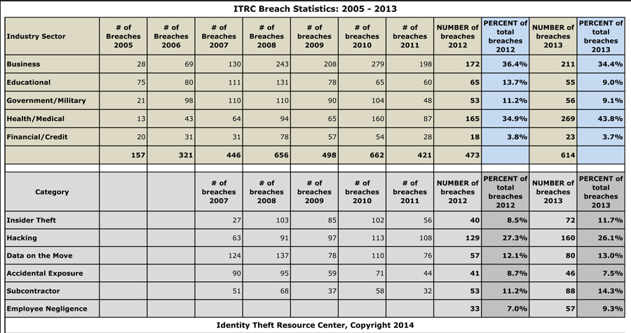
El fenómeno de las vulneraciones de datos personales. Estadísticas
Fuente: ID Theft Center: http://www.idtheftcenter.org/images/breach/20052013UPDATEDSummary.jpg.

Slide 100
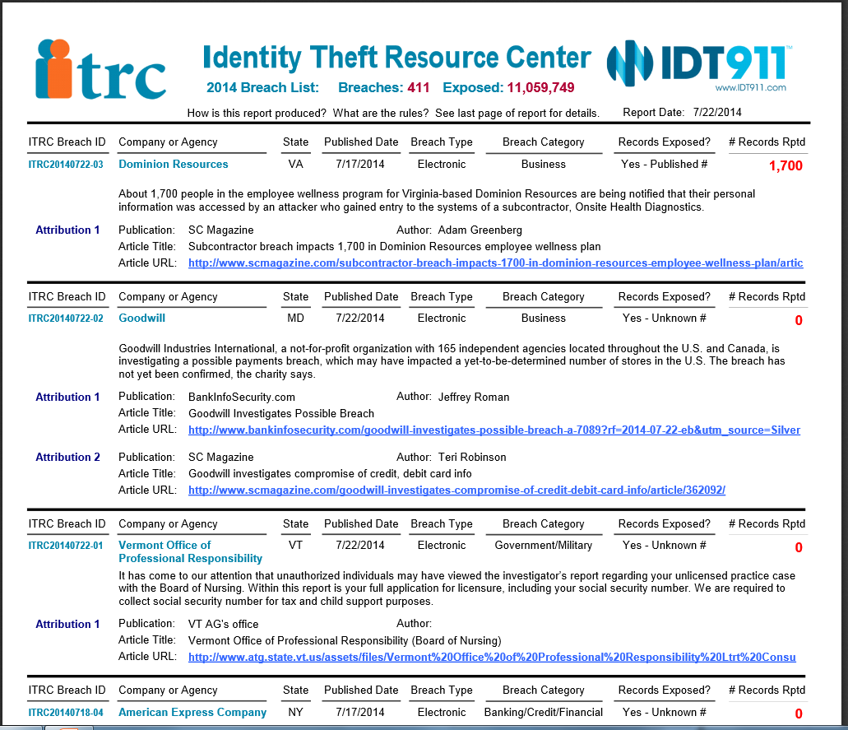
Fuente: ID Theft Center: http://www.idtheftcenter.org/images/breach/ITRC_Breach_Report_2014.pdf.

Slide 101
Fuente: ID Theft Center: http://www.idtheftcenter.org/images/breach/ITRC_Breach_Report_2014.pdf.

Slide 102
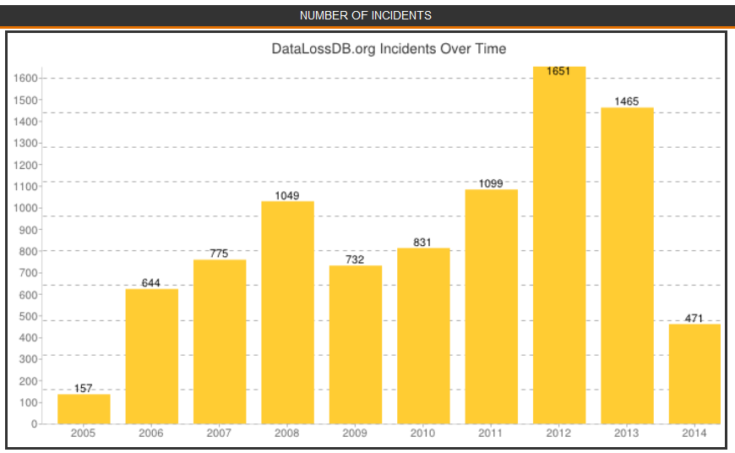
El fenómeno de las vulneraciones de datos personales. Estadísticas
Fuente: Open Security Foundation, DataLossDB: http://datalossdb.org/statistics. (Entre 2005 y 2014.)

Slide 103
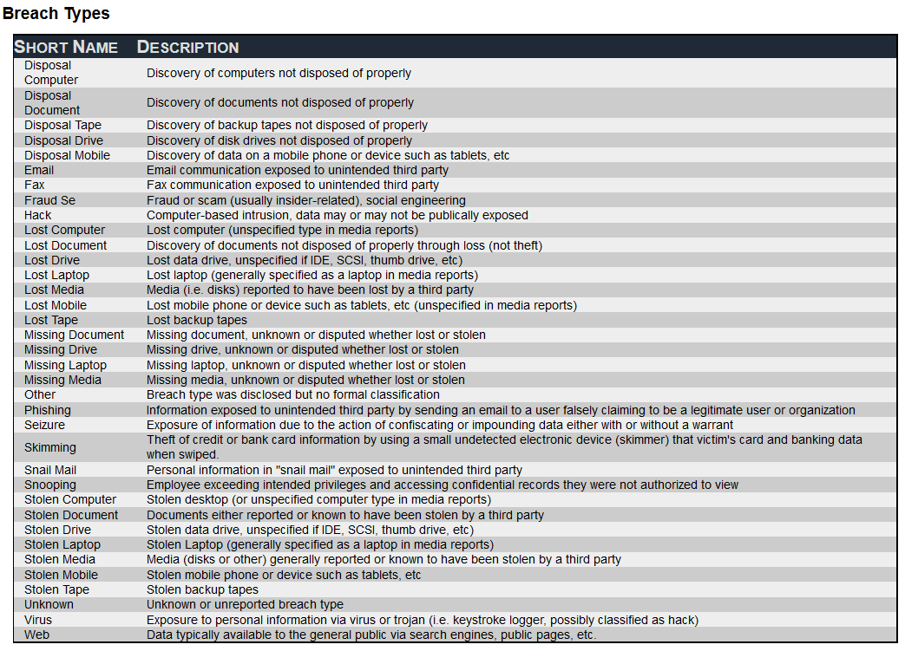
El fenómeno de las vulneraciones de datos personales. Estadísticas
Fuente: Open Security Foundation, DataLossDB: http://datalossdb.org/analysis.

Slide 104
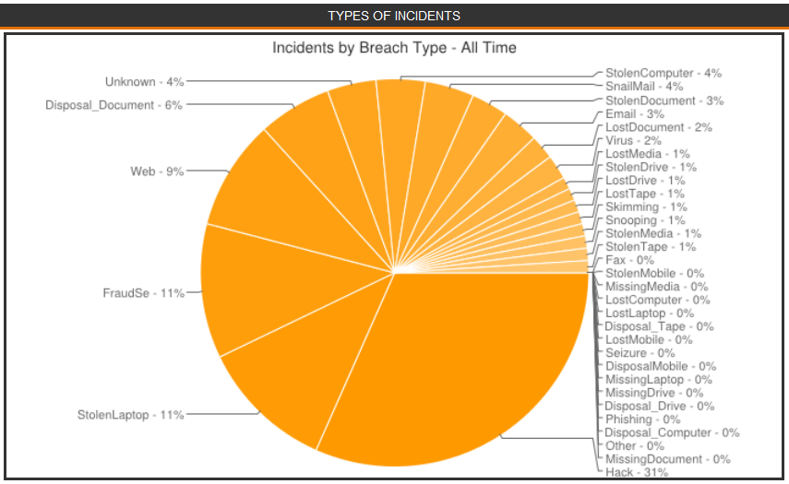
El fenómeno de las vulneraciones de datos personales. Estadísticas
Fuente: Open Security Foundation, DataLossDB: http://datalossdb.org/statistics. (Entre 2005 y 2014.)

Slide 105
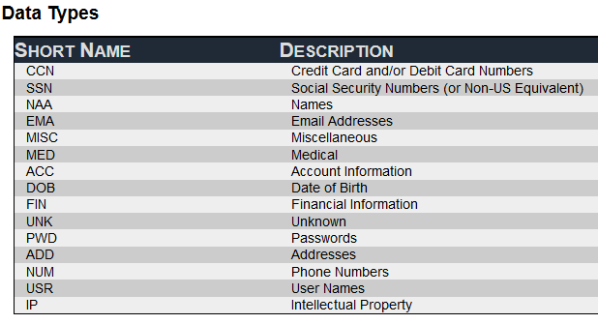
El fenómeno de las vulneraciones de datos personales. Estadísticas
Fuente: Open Security Foundation, DataLossDB: http://datalossdb.org/analysis.

Slide 106
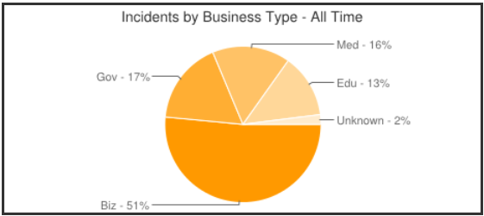
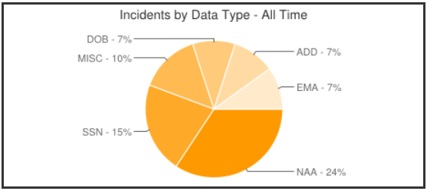
El fenómeno de las vulneraciones de datos personales. Estadísticas
Fuente: Open Security Foundation, DataLossDB: http://datalossdb.org/statistics. (Entre 2005 y 2014.)

Slide 107
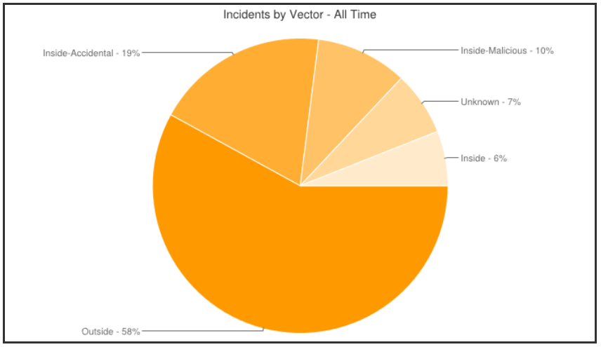
El fenómeno de las vulneraciones de datos personales. Estadísticas
Fuente: Open Security Foundation, DataLossDB: http://datalossdb.org/statistics. (Entre 2005 y 2014.)

Slide 108
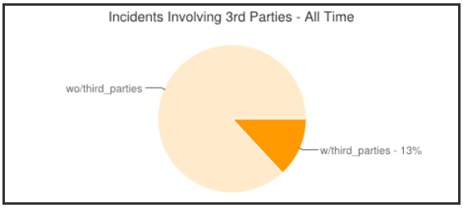
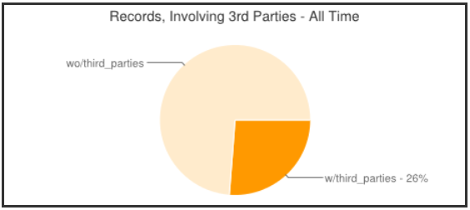
El fenómeno de las vulneraciones de datos personales. Estadísticas
Fuente: Open Security Foundation, DataLossDB: http://datalossdb.org/statistics. (Entre 2005 y 2014.)

Slide 109
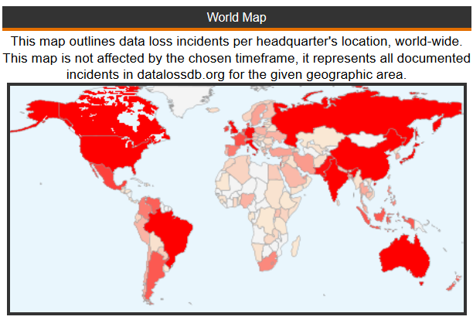
El fenómeno de las vulneraciones de datos personales. Estadísticas
Fuente: Open Security Foundation, DataLossDB: http://datalossdb.org/statistics. (Entre 2005 y 2014.)

Slide 110
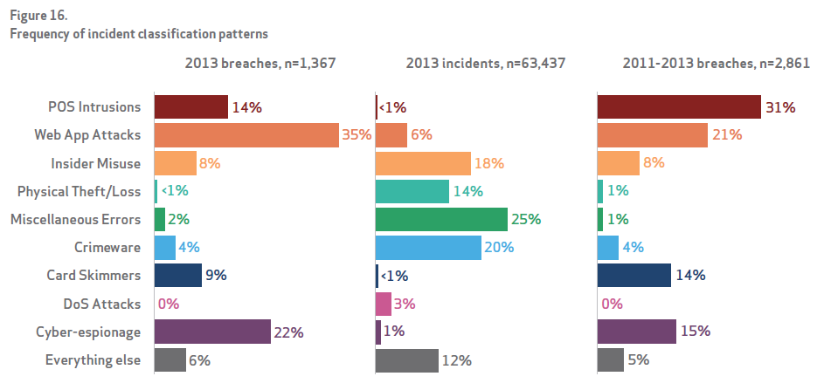
El fenómeno de las vulneraciones de datos personales. Estadísticas
Fuente: Verizon, Data Breach Investigations Report, 2014: http://www.verizonenterprise.com/DBIR/2014/.

Slide 111
3.2. Notificación de vulneraciones de datos personales
Artículo 212. - Las medidas de seguridad adoptadas por el responsable deberán considerar:
I. El riesgo inherente a los datos personales tratados;
II. La sensibilidad de los datos personales tratados;
III. El desarrollo tecnológico;
IV. Las posibles consecuencias de una vulneración para los titulares;
V. Las transferencias de datos personales que se realicen;
VI. El número de titulares;
VII. Las vulneraciones previas ocurridas en los sistemas de tratamiento, y
VIII. El riesgo por el valor potencial cuantitativo o cualitativo que pudieran tener los datos personales tratados para una tercera persona no autorizada para su posesión.
Notes:
Sobre el VII.: ¿Qué institución va a verificar las previas vulneraciones ocurridas si no tienen que ser notificadas ni al IFAI ni a los titulares? Tal cual está escrita la Ley ahora, si ninguna institución va a verificar si responsables han sufrido de vulneraciones de datos personales, hay una escapatoria posible para los sujetos obligados en cuanto a sus obligaciones de prever las vulneraciones previas ocurridas. Por ello, recomiendo – más abajo en el texto – que se añaden obligaciones para cualquier responsable de notificar vulneraciones al Instituto y a los titulares de datos personales que hayan sido vulnerados.

Slide 112
3.2. Notificación de vulneraciones de datos personales
Artículo 217. En caso de que ocurra una vulneración a la seguridad, el responsable deberá analizar las causas por las cuales se presentó e implementar en su plan de trabajo las acciones preventivas y correctivas para adecuar las medidas de seguridad y el tratamiento de los datos personales si fuese el caso.
Propuesta de nuevo artículo:
Artículo 218. En caso de que ocurra una vulneración de datos personales, en cualquier fase del tratamiento, que afecte de manera significativa los derechos patrimoniales o morales de los titulares, el responsable tendrá que informar de forma inmediata a los titulares a fin de que estos últimos puedan tomar las medidas correspondientes a la defensa de sus derechos.
Notes:
Sobre el Art. 217: Se refiere a la seguridad de la información, no a los datos personales. Por ello, añadí un nuevo artículo (218) para cubrir el caso de las vulneraciones de datos personales.
Sobre el Art. 218: Añado esta obligación, similar a la que existe en la LFPDPPP, para que las obligaciones de los responsables de entidades públicas sean iguales a las que tienen los particulares en la LFPDPPP. Sugiero también añadir la obligación para los responsables de notificar al Institución, o al Organismo Garante competente, la vulneración de datos personales. Se debería añadir otro artículo para regir esta eventualidad.

Slide 113
3.2. Notificación de vulneraciones de datos personales
Concepto, definición, ausencia de la propuesta inicial; incorporación en la propuesta del Senado del 30 de abril de 2015.
¿Nuevas competencias para el INAI?
Comparación con mejores prácticas a nivel internacional (CE, ENISA).
Retos y recomendaciones de implementación.

Slide 114
Cuadro de inventario de titulares afectados para notificación de vulneraciones de sus datos personales
Soluciones administrativas y jurídicas

Slide 115
Cuadro de inventario de titulares afectados para notificación de vulneraciones de sus datos personales
Soluciones administrativas y jurídicas

Slide 116
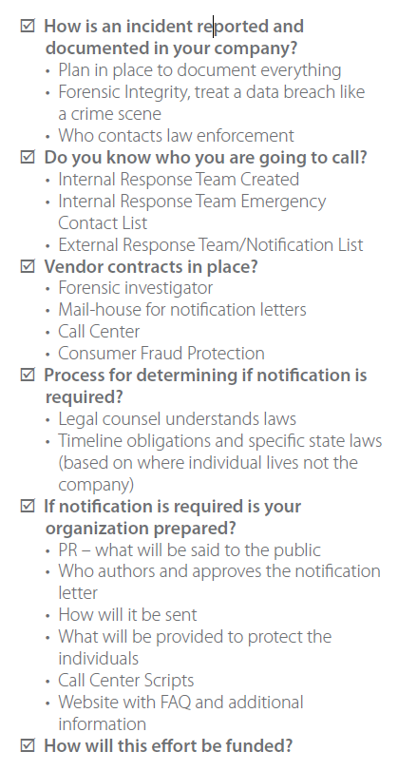

Slide 117
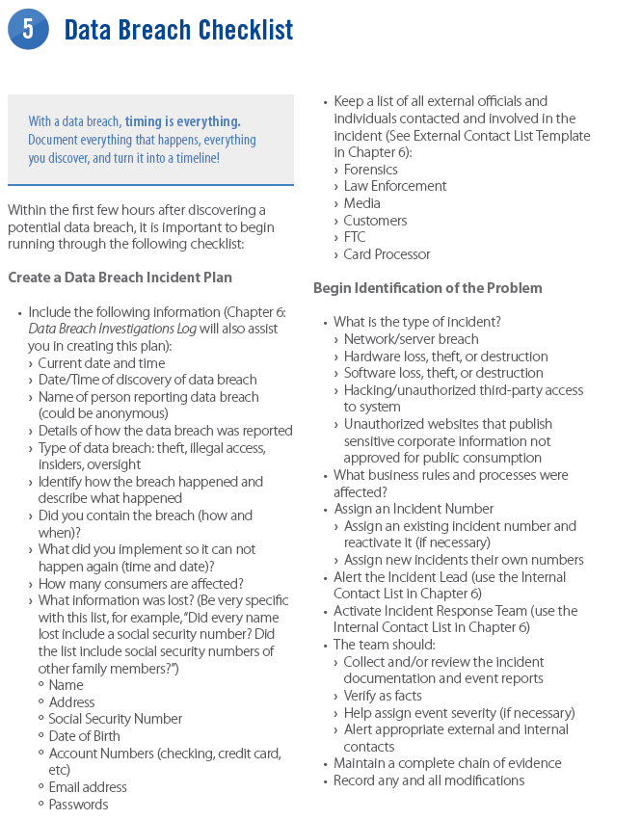

Slide 118
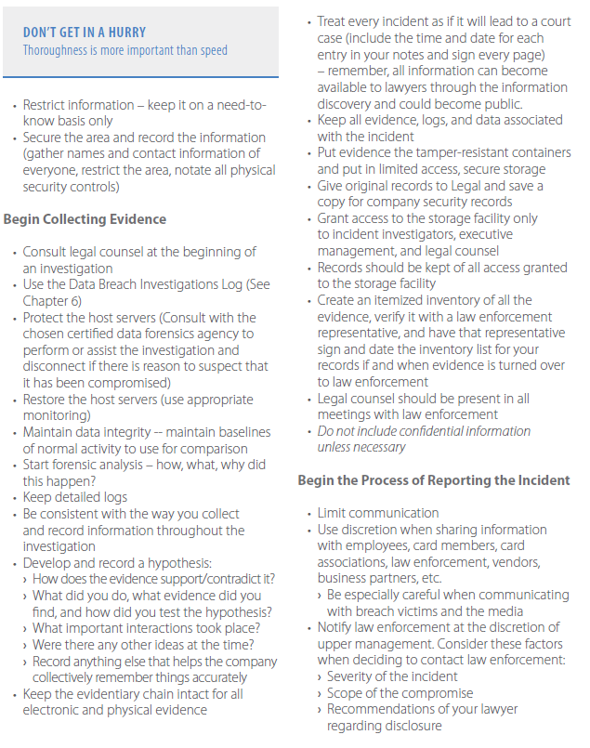

Slide 119
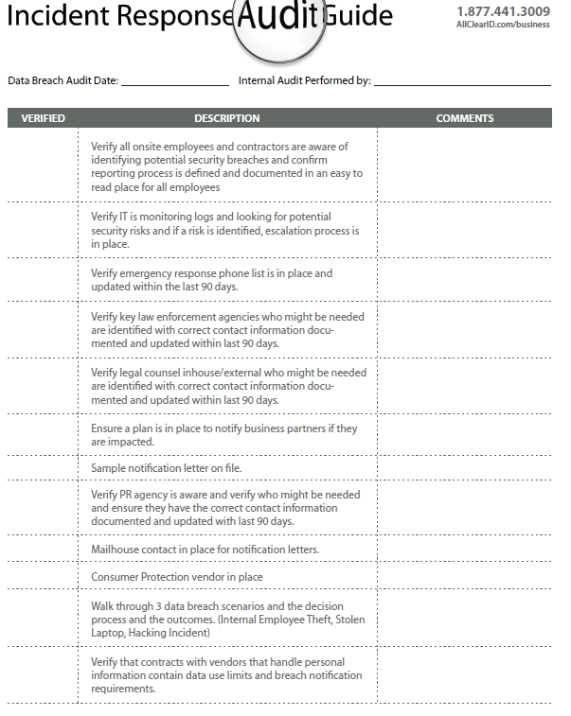

Slide 120
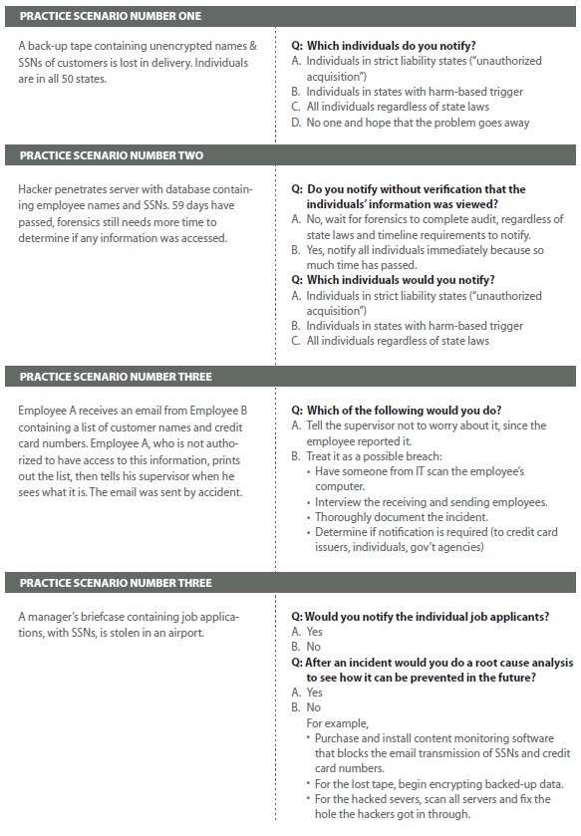

Slide 121
Contenido
Introducción
1. Beneficios generales de la propuesta de reforma
2. Enfoque y propósitos generales de la propuesta de Ley
3. Temas principales de la propuesta de Ley
3.1. Datos abiertos y relación con la protección de datos
3.2. Notificación de vulneraciones de datos personales
3.3. Privacidad por defecto & privacidad por diseño
3.4. Manifestación de impacto a la privacidad
3.5. Mejores prácticas: autorregulación y certificación
3.6. Accountability (“responsabilidad comprobada”)
3.7. Regimen de las transferencias de datos personales
3.8. Oficial de Protección de Datos
3.9. Registro Nacional de Protección de Datos Personales

Slide 122
3.3. Privacidad por defecto & privacidad por diseño
Artículo 234. – Entre los mecanismos que deberá adoptar el responsable para cumplir con el principio de responsabilidad establecido en la presente Ley están, al menos, los siguientes:
I. Destinar recursos para la instrumentación de programas y políticas de protección de datos personales;
II. Elaborar políticas y programas de protección de datos personales obligatorios y exigibles al interior de la organización del responsable;
III. Poner en práctica un programa de capacitación y actualización del personal sobre las obligaciones y demás deberes en materia de protección de datos personales;
IV. Revisar periódicamente las políticas y programas de seguridad de datos personales para determinar las modificaciones que se requieran;
V. Diseñar, desarrollar e implementar sus políticas públicas, programas, servicios, sistemas o plataformas informáticas, aplicaciones electrónicas o cualquier otra tecnología que implique el tratamiento de datos personales, de conformidad con las disposiciones previstas en la presente Ley y las demás que resulten aplicables en la materia, y

Slide 123
3.3. Privacidad por defecto & privacidad por diseño
VI. – Garantizar que sus políticas públicas, programas, servicios, sistemas o plataformas informáticas, aplicaciones electrónicas o cualquier otra tecnología que implique el tratamiento datos personales cumplan por defecto con las obligaciones previstas en la presente Ley y las demás que resulten aplicables en la materia.
Concepto, definición, carácter novedoso.
Comparación con mejores prácticas a nivel internacional.
Retos y recomendaciones de implementación.

Slide 124
3.3. Privacidad por defecto & privacidad por diseño (“PpD”)
Los 7 principios fundamentales de la PpD:
1. Proactivo; no reactivo; preventivo; no remediación.
2. Privacidad como parámetro por defecto.
3. Privacidad imbebida en el diseño.
4. Funcionalidad completa: suma positiva, no nula.
5. Seguridad de principio a fin — Protección durante todo el ciclo de vida.
6. Visibilidad y transparencia — Dejarlo abierto.
7. Respeto para la privacidad del usuario — Mantenerla centrada en el usuario.
Notes:
Se pretende prevenir y no remediar los problemas de privacidad gracias al diseño. PbD se caracteriza por diseñar medidas de carácter proactivo en lugar de medidas reactivas. Es decir, se anticipa y evita acontecimientos invasivos de privacidad antes de que sucedan. Esta estructura no espera a que nazcan o se produzcan los riesgos en la privacidad para materializarse, ni ofrece soluciones para resolver infracciones de privacidad una vez que éstas han ocurrido. Tiene por objeto evitar que se produzcan. En definitiva, esta estructura se sitúa antes de los hechos y no después.
Contar con la privacidad por defecto. Es decir, que a los usuarios de espacios digitales diseñados bajo la estructura de PbD no se les requiere ninguna acción de configuración de su perfil por su parte para proteger sus datos, ya que esta protección queda integrada, por defecto, en el sistema.
Contar con una privacidad embebida en el diseño. La privacidad está "incrustada" en él y en la arquitectura de los sistemas informáticos. La privacidad, por tanto, es integral al sistema sin, por ello, disminuir su funcionalidad.
Contar con una funcionalidad completa. La pretensión es dar cabida a todos los intereses legítimos y al cumplimiento de los objetivos de forma que todos los actores implicados ganen. Esta estructura trata el asentamiento de falsas dicotomías, como la privacidad frente a la seguridad, demostrando que es posible disfrutar de ambas cosas.
Necesidad de proteger de "extremo a extremo" la privacidad digital del usuario. Esto significa que, tras haber sido "incrustada" en el sistema, antes del primer elemento de información que se recoja, se extiende a lo largo de todo el ciclo de vida de los datos que intervienen en el mismo, de principio a fin, asegurando que, al final del proceso, todos los datos son destruidos de forma segura y en el momento oportuno. Por ello se asegura "de extremo a extremo" la gestión del ciclo de vida de la información personal.
Especial respeto hacia la privacidad del usuario. Desarrolladores y proveedores de espacios digitales deben de ver más allá de los intereses particulares de sus empresas ofreciendo medidas tales como fuertes valores predeterminados de privacidad, aviso apropiado y empoderamiento de opciones fáciles de usar,teniendo siempre como centro de sus acciones al usuario.

Slide 125
3.3. Privacidad por defecto & privacidad por diseño
La privacidad por diseño incorpora requerimientos de protección de datos en el diseño, operación, administración de servicios y productos del sector TI del principio a fin de su ciclo de vida.
El imperativo de Privacidad se vuelve el modo por defecto de operación de sujetos obligados guardando total funcionalidad.

Slide 126
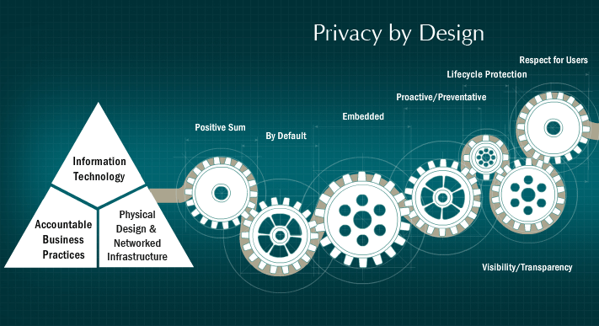
3.3. Privacidad por defecto & privacidad por diseño

Slide 127
Contenido
Introducción
1. Beneficios generales de la propuesta de reforma
2. Enfoque y propósitos generales de la propuesta de Ley
3. Temas principales de la propuesta de Ley
3.1. Datos abiertos y relación con la protección de datos
3.2. Notificación de vulneraciones de datos personales
3.3. Privacidad por defecto & privacidad por diseño
3.4. Manifestación de impacto a la privacidad
3.5. Mejores prácticas: autorregulación y certificación
3.6. Accountability (“responsabilidad comprobada”)
3.7. Regimen de las transferencias de datos personales
3.8. Oficial de Protección de Datos
3.9. Registro Nacional de Protección de Datos Personales

Slide 128
3.4. Manifestación de impacto a la privacidad
TITULO QUINTO - ACCIONES PREVENTIVAS EN MATERIA DE PROTECCIÓN DE DATOS PERSONALES
CAPÍTULO I - De la Manifestación de Impacto a la Privacidad
Artículo 249. Cuando el responsable elabore anteproyectos de leyes, decretos o actos administrativos de carácter general relacionados con el tratamiento de datos personales, o bien, pretenda poner en operación o modificar políticas públicas, programas, servicios, sistemas o plataformas informáticas, aplicaciones electrónicas o cualquier otra tecnología que implique el tratamiento intensivo o relevante de datos personales, los deberá presentar, según corresponda, ante el Instituto o los organismos garantes junto con una manifestación de impacto a la privacidad.
Artículo 250. El contenido de la manifestación de impacto a la privacidad, así como los criterios para determinar que se está en presencia de un tratamiento intensivo o relevante de datos personales, deberán determinarse, según corresponda, por el Instituto y los organismos garantes conforme a los criterios que fije el primero.

Slide 129
3.4. Manifestación de impacto a la privacidad
6 elementos de la “MIP” :
Identificar la necesidad de la MIP.
Describir los flujos de información.
Identificar los riesgos relacionados a la privacidad.
Identificar y evaluar soluciones (opciones de remediación).
Aprobar y registrar los resultados de la MIP.
Integrar los resultados de la MIP en el plan del proyecto.

Slide 130
3.4. Manifestación de impacto a la privacidad
Artículo 251. – Los criterios a que se refiere el artículo anterior deberán considerar, al menos, los siguientes rubros relacionados con el contenido de la manifestación de impacto a la privacidad:
I. El objeto, alcance, contenido, finalidades e información general y específica del anteproyecto normativo que se pretende elaborar, o bien, del programa, servicio, sistema de información o tecnología que se pretende implementar o modificar;
II. El tipo de datos personales implicados y el público objetivo a quien impactaría directa o indirectamente el anteproyecto normativo, programa, servicio, sistema de información o tecnología;
III. Las acciones concretas que permitan evaluar el nivel de cumplimiento de los principios, deberes y demás obligaciones previstas en la presente Ley y demás disposiciones que resulten aplicables en la materia, así como garantizar los derechos ARCO;

Slide 131
3.4. Manifestación de impacto a la privacidad
Artículo 251. – Los criterios a que se refiere el artículo anterior deberán considerar, al menos, los siguientes rubros relacionados con el contenido de la manifestación de impacto a la privacidad:
…
IV. La identificación exhaustiva de los riesgos o amenazas potenciales que podrían menoscabar el derecho a la protección de datos personales de los titulares involucrados;
V. Las acciones y controles específicos que permitan mitigar los riesgos potenciales que, en su caso, se detecten;
VI. La justificación que permita evidenciar la necesidad de emitir el anteproyecto normativo, o bien, implementar o modificar el programa, servicio, sistema de información o tecnología, y
VII. Cualquier otra información adicional que el responsable considere importante hacer del conocimiento del Instituto o de los organismos garantes, para emitir el dictamen correspondiente.

Slide 132
3.4. Manifestación de impacto a la privacidad
Artículo 252. – El Instituto deberá definir en los criterios aludidos, los parámetros objetivos que permitan identificar al responsable cuando está en presencia de un tratamiento intensivo o relevante de datos personales, el cual amerite una manifestación de impacto a la privacidad, en función de los siguientes factores:
I. El número de titulares;
II. El público objetivo;
III. Los riesgos inherentes a los datos personales a tratar;
IV. La sensibilidad de los datos personales;
V. Las transferencias de datos personales que se pretender efectuar y su periodicidad, en su caso;
VI. El desarrollo de la tecnología utilizada, en su caso;
VII. La relevancia del tratamiento de datos personales en atención al impacto social o, económico del mismo, o bien, del interés público que se persigue, y
VIII. Los demás factores que el Instituto determine.

Slide 133
Contenido
Introducción
1. Beneficios generales de la propuesta de reforma
2. Enfoque y propósitos generales de la propuesta de Ley
3. Temas principales de la propuesta de Ley
3.1. Datos abiertos y relación con la protección de datos
3.2. Notificación de vulneraciones de datos personales
3.3. Privacidad por defecto & privacidad por diseño
3.4. Manifestación de impacto a la privacidad
3.5. Mejores prácticas: autorregulación y certificación
3.6. Accountability (“responsabilidad comprobada”)
3.7. Regimen de las transferencias de datos personales
3.8. Oficial de Protección de Datos
3.9. Registro Nacional de Protección de Datos Personales

Slide 134
3.5. Mejores prácticas: autorregulación y certificación
CAPÍTULO II - De las Mejores Prácticas
Artículo 257. - Para el cumplimiento de las obligaciones previstas en la presente Ley, el responsable podrá desarrollar o adoptar, en lo individual o en acuerdo con otros sujetos obligados, encargados u organizaciones, esquemas de mejores prácticas que tengan por objeto:
I. Elevar el nivel de protección de los datos personales;
II. Armonizar el tratamiento de datos personales en un sector específico;
III. Facilitar el ejercicio de los derechos ARCO por parte de los titulares;
IV. Complementar las disposiciones previstas en la normatividad que resulte aplicable en materia de protección de datos personales, y V. Demostrar ante el Instituto o, en su caso, los organismos garantes, el cumplimiento de la normatividad que resulte aplicable en materia de protección de datos personales.

Slide 135
3.5. Mejores prácticas: autorregulación y certificación
Artículo 258. Todo esquema de mejores prácticas que busque la validación o reconocimiento por parte del Instituto o, en su caso, de los organismos garantes deberá́:
I. Cumplir con los parámetros que para tal efecto emitan, según corresponda, el Instituto y los organismos garantes conforme a los criterios que fije el primero, y
II. Ser notificado ante el Instituto o, en su caso, los organismos garantes de conformidad con el procedimiento establecido en los parámetros señalados en la fracción anterior, a fin de que sean evaluados y, en su caso, validados o reconocidos e inscritos en el registro al que refiere el último párrafo de este artículo.
El Instituto y los organismos garantes, según corresponda, deberán emitir las reglas de operación de los registros en los que se inscribirán aquellos esquemas de mejores prácticas validados o reconocidos. Los organismos garantes, podrán inscribir los esquemas de mejores prácticas que hayan reconocido o validado en el registro administrado por el Instituto, de acuerdo con las reglas que fije este último.

Slide 136
3.5. Mejores prácticas: autorregulación y certificación
Artículo 259. Los esquemas de mejores prácticas que sean validados o reconocidos por el Instituto o, en su caso, por los organismos garantes podrán ser de tres clases:
I. Aquéllos emitidos con el objeto de adaptar la normativa aplicable en materia de protección de datos personales a la realidad y actividades de un sector en particular;
II. Los esquemas de mejores prácticas vinculantes evaluados y validados, y
III. Los esquemas de mejores prácticas vinculantes certificados por un organismo de certificación en materia de protección de datos personales, que serán reconocidos a través de su inscripción en el registro correspondiente.
Los esquemas de mejores prácticas validados o reconocidos podrán traducirse en códigos deontológicos, códigos de buenas prácticas profesionales, políticas de privacidad, sellos de confianza, entre otros. Estos esquemas deberán contener mecanismos para medir su eficacia en la protección de datos personales y las consecuencias y medidas correctivas eficaces en caso de incumplimiento.

Slide 137
3.5. Mejores prácticas: autorregulación y certificación
Concepto, definición, carácter novedoso.
Nuevas competencias del IFAI
Comparación con mejores prácticas a nivel internacional.
Retos y recomendaciones de implementación.

Slide 138
Contenido
Introducción
1. Beneficios generales de la propuesta de reforma
2. Enfoque y propósitos generales de la propuesta de Ley
3. Temas principales de la propuesta de Ley
3.1. Datos abiertos y relación con la protección de datos
3.2. Notificación de vulneraciones de datos personales
3.3. Privacidad por defecto & privacidad por diseño
3.4. Manifestación de impacto a la privacidad
3.5. Mejores prácticas: autorregulación y certificación
3.6. Accountability (“responsabilidad comprobada”)
3.7. Regimen de las transferencias de datos personales
3.8. Oficial de Protección de Datos
3.9. Registro Nacional de Protección de Datos Personales

Slide 139
3.6. Accountability (“responsabilidad comprobada”)
CAPÍTULO II - De las Mejores Prácticas
Artículo 258. Para el cumplimiento de las obligaciones previstas en la presente Ley, el responsable podrá desarrollar o adoptar, en lo individual o en acuerdo con otros sujetos obligados, encargados u organizaciones, esquemas de mejores prácticas que tengan por objeto:
VI. Elevar el nivel de protección de los datos personales;
VII. Armonizar el tratamiento de datos personales en un sector específico;
VIII. Facilitar el ejercicio de los derechos ARCO por parte de los titulares;
IX. Complementar las disposiciones previstas en la normatividad que resulte aplicable en materia de protección de datos personales, y
X. Demostrar ante el Instituto o, en su caso, los organismos garantes, el cumplimiento de la normatividad que resulte aplicable en materia de protección de datos personales.

Slide 140
3.6. Accountability (“responsabilidad comprobada”)
Concepto, definición, carácter novedoso.
Comparación con mejores prácticas a nivel internacional.
Retos y recomendaciones de implementación.

Slide 141
Contenido
Introducción
1. Beneficios generales de la propuesta de reforma
2. Enfoque y propósitos generales de la propuesta de Ley
3. Temas principales de la propuesta de Ley
3.1. Datos abiertos y relación con la protección de datos
3.2. Notificación de vulneraciones de datos personales
3.3. Privacidad por defecto & privacidad por diseño
3.4. Manifestación de impacto a la privacidad
3.5. Mejores prácticas: autorregulación y certificación
3.6. Accountability (“responsabilidad comprobada”)
3.7. Regimen de las transferencias de datos personales
3.8. Oficial de Protección de Datos
3.9. Registro Nacional de Protección de Datos Personales

Slide 142
3.7. Regimen de las transferencias de datos personales
Regimen de las transferencias de datos personales (tema del cómputo en la nube usado por entidades públicas), restricciones, excepciones, etc.
Artículo 241. – El responsable podrá contratar o adherirse a servicios, aplicaciones e infraestructura en el denominado cómputo en la nube y otras materias que impliquen el tratamiento de datos personales, siempre y cuando el proveedor externo garantice políticas de protección de datos personales equivalentes a los principios y deberes establecidos en la presente Ley y demás disposiciones que resulten aplicables en la materia.
En su caso, el responsable deberá delimitar el tratamiento de los datos personales por parte del proveedor externo a través de cláusulas contractuales u otros instrumentos jurídicos.

Slide 143
Contenido
Introducción
1. Beneficios generales de la propuesta de reforma
2. Enfoque y propósitos generales de la propuesta de Ley
3. Temas principales de la propuesta de Ley
3.1. Datos abiertos y relación con la protección de datos
3.2. Notificación de vulneraciones de datos personales
3.3. Privacidad por defecto & privacidad por diseño
3.4. Manifestación de impacto a la privacidad
3.5. Mejores prácticas: autorregulación y certificación
3.6. Accountability (“responsabilidad comprobada”)
3.7. Regimen de las transferencias de datos personales
3.8. Oficial de Protección de Datos
3.9. Registro Nacional de Protección de Datos Personales

Slide 144
3.8. Oficial de Protección de Datos
CAPÍTULO II - Del Oficial de Protección de Datos
Artículo 264.- El responsable deberá designar a un oficial de protección de datos personales, el cual deberá fungir como enlace ante el Instituto o, en su caso, los organismos garantes para atender los asuntos relativos a la presente Ley y demás normativa aplicable.
Artículo 265. - En la elección del oficial de protección de datos personales, el responsable deberá considerar que el candidato goce de reconocida experiencia en materia de protección de datos personales y que ocupe un cargo no menor a director general o su equivalente.

Slide 145
3.8. Oficial de Protección de Datos
Artículo 266.
El oficial de protección de datos personales tendrá las siguientes atribuciones:
Fungir como Secretario Técnico del Comité de Información ;
Asesorar al Comité de Información respecto a los temas que sean sometidos a su consideración en materia de protección de datos personales;
Coordinar, al interior de la organización del responsable, las políticas, programas, acciones y demás actividades que correspondan para el cumplimiento de la presente Ley y demás disposiciones que resulten aplicables en la materia;
Inscribir en el Registro las bases de datos personales en posesión del responsable;
Coordinar las acciones de capacitación en materia de protección de datos personales, y
Integrar y remitir el informe anual y demás informes requeridos por el Instituto o los organismos garantes, según corresponda, a efecto de verificar el cumplimiento de la presente Ley y demás disposiciones que resulten aplicables en la materia.
No está definido este término en ninguna parte de la Ley, ni han sido definidas sus funciones.

Slide 146
Contenido
Introducción
1. Beneficios generales de la propuesta de reforma
2. Enfoque y propósitos generales de la propuesta de Ley
3. Temas principales de la propuesta de Ley
3.1. Datos abiertos y relación con la protección de datos
3.2. Notificación de vulneraciones de datos personales
3.3. Privacidad por defecto & privacidad por diseño
3.4. Manifestación de impacto a la privacidad
3.5. Mejores prácticas: autorregulación y certificación
3.6. Accountability (“responsabilidad comprobada”)
3.7. Regimen de las transferencias de datos personales
3.8. Oficial de Protección de Datos
3.9. Registro Nacional de Protección de Datos Personales

Slide 147
3.9. Registro Nacional de Protección de Datos Personales
TITULO SEXTO - REGISTRO NACIONAL DE PROTECCIÓN DE DATOS PERSONALES
CAPÍTULO ÚNICO - Del Registro
Artículo 260. – El Registro es una aplicación informática administrada por el Instituto que tiene por objeto transparentar y hacer del conocimiento del público en general las bases de datos personales en posesión de cualquier responsable, así como facilitar a los titulares el ejercicio de los derechos ARCO.
La información de las bases de datos personales publicadas en el Registro es de carácter público y cualquier persona podrá consultarla de manera gratuita.

Slide 148
3.9. Registro Nacional de Protección de Datos Personales
Artículo 261. El responsable deberá inscribir en el Registro las bases de datos personales que trate, señalando respecto de las mismas, al menos, la siguiente información:
I. El nombre de la base de datos personales;
II. La denominación del responsable;
III. La denominación de la unidad administrativa que administra la base de datos;
IV. La normatividad aplicable que faculta al responsable a tratar los datos personales;
V. La(s) finalidad(es) de la base de datos personales;
VI. El tipo de datos personales objeto de tratamiento (…)

Slide 149
3.9. Registro Nacional de Protección de Datos Personales
Mis sugerencias de enmiendas:
Artículo 261. El responsable deberá inscribir en el Registro las bases de datos personales que trate, señalando respecto de las mismas, al menos, la siguiente información:
I. …
Mis sugerencias de enmiendas:
VII. Una explicación sobre cómo ejercer los derechos “ARCO”;
VIII. La manifestación de impacto a la privacidad, y
IX. Las mejores prácticas que haya implementado y registrado el sujeto obligado en el Registro de Esquemas de Autorregulación del Instituto.

Slide 150
3.9. Registro Nacional de Protección de Datos Personales
Artículo 262. El Instituto deberá poner a disposición una aplicación informática que permita la operación del Registro, de conformidad con el instrumento jurídico que al respecto establezca.
Artículo 263. El Instituto deberá emitir las reglas de operación que tengan por objeto definir el esquema a que se sujetaran los organismos garantes para el suministro, intercambio y sistematización de la información del Registro, y en general, su operación, funcionamiento y administración.
Lo anterior, sin perjuicio de que la ley federal que en la materia resulte aplicable para el cumplimiento de la presente Ley desarrolle disposiciones específicas en cuanto a la administración, operación y funcionamiento del Registro.

Slide 151
Retos
Ambicioso: a la altura de las más completas leyes de protección de datos en el mundo.
¿Cómo va a ayudar el INAI y las autoridades de protección de datos estatales a las entidades públicas a implementar la Ley?
¿Cómo se va a conciliar la política de datos abiertos con los requerimientos de la Ley?
Notificación de brechas… ¿letra muerta o real voluntad política de transparencia?
¿Cómo se va a asegurar que las leyes estatales estarán diseñadas de manera homogénea?
Manifestación de impacto a la privacidad: no más “RENAUT”.
¿Qué incentivos existen para que el ciudadano denuncie abusos en el sector público?

Slide 152
3. Descanso (15 min.)
Gracias por pensar en una pregunta.
Notes:
Son comentarios sobre la versión del Senado de noviembre 2014.

Slide 153
4. Preguntas-Respuestas (10 min.): La problemática
Los retos de la protección de los datos personales de docentes, estudiantes y empleados en el ámbito académico y educativo del sector público.
Comprender cómo las tecnologías de la información, cuando se usan en el ámbito educativo por docentes y estudiantes, crean nuevos tipos de riesgos para la privacidad de sus datos personales.
Comprender dónde están las áreas de fricción que pueden existir cuando se viola la privacidad de educadores, estudiantes, docentes y otros académicos.
153

Slide 154
4. Preguntas-Respuestas (10 min.)
…
…
…
…
…
…
…
Notes:
Son comentarios sobre la versión del Senado de noviembre 2014.

Slide 155
5. Resolución de casos prácticos (25 min.)
1. Publicación de datos personales en las páginas universitarias.
2. Solicitud de datos personales de forma excesiva en la mayoría de los trámites en los que se recaban datos personales, o sin relación con el objetivo del mismo.
3. Uso inadecuado de correos electrónicos personales e institucionales, con manejo de información confidencial o reservada.
4. Uso de redes sociales para publicación de datos personales.
5. Manejo de información protegida por parte de personal no autorizado.
6. Desconocimiento de la legislación en la materia.
Notes:
Son comentarios sobre la versión del Senado de noviembre 2014.

Slide 156
5. Resolución de casos prácticos (25 min.)
1. Publicación de datos personales en las páginas universitarias.
Ejemplos:
Calificaciones, puntajes, promedios.
Currículum vitae.
Direcciones y teléfonos particulares.
Capacidades académicas.
RFC y CURP.
Caso UIC (resolución INAI)
Notes:
Son comentarios sobre la versión del Senado de noviembre 2014.

Slide 157
5. Resolución de casos prácticos (25 min.)
2. Solicitud de datos personales de forma excesiva en la mayoría de los trámites en los que se recaban datos personales, o sin relación con el objetivo del mismo.
Ejemplo:
Solicitud de un contacto para emergencias en una credencial de biblioteca.
Preguntas de mercadeo en tiendas (violación principio de calidad (relevancia)).
Caso TelCel (violación del principio de lealtad).
Notes:
Son comentarios sobre la versión del Senado de noviembre 2014.

Slide 158
5. Resolución de casos prácticos (25 min.)
3. Uso inadecuado de correos electrónicos personales e institucionales, con manejo de información confidencial o reservada.
Ejemplos:
Envían información institucional a través de correos personales:
De qué “información institucional” se trata? Datos personales? Datos sensibles? De quiénes? ¿Estudiantes de la UdG? ¿Empleados de la UdG?
Usan el correo institucional para asuntos personales:
Riesgos: monitoreo posible de ese correo institucional por parte de la UdG; implicaciones en términos de representación de la Universidad.
Notes:
Son comentarios sobre la versión del Senado de noviembre 2014.

Slide 159
5. Resolución de casos prácticos (25 min.)
4. Uso de redes sociales para publicación de datos personales.
Ejemplos:
Calificaciones.
Datos de contacto de alumnos.
Notes:
Son comentarios sobre la versión del Senado de noviembre 2014.

Slide 160
5. Resolución de casos prácticos (25 min.)
5. Manejo de información protegida por parte de personal no autorizado.
Ejemplos:
Prestadores de servicio social.
Notes:
Son comentarios sobre la versión del Senado de noviembre 2014.

Slide 161
5. Resolución de casos prácticos (25 min.)
6. Desconocimiento de la legislación en la materia.
Notes:
Son comentarios sobre la versión del Senado de noviembre 2014.

Slide 162
6. Recomendaciones (5 min.)
Proveer incentivos para titulares de datos personales:
Los titulares no tienen muchos incentivos para quejarse con el IFAI.
Genera baja implementación efectiva de los principios de protección de datos en los procesos operativos de las instituciones educativas.
Cuadro legislativo tiene que ser harmonizado para ambos sectores: privado y público.
Notes:
Son comentarios sobre la versión del Senado de noviembre 2014.

Slide 163
6. Recomendaciones (5 min.)
Instituciones educativas tienen que tener un Departamento de Protección de Datos u empleado específicamente a cargo de la materia.
Oportunidad de los EAV: mejores prácticas (tipo I), EAV validados por el IFAI (tipo II) y EAV certificados (tipo III).
Mejores prácticas a desarrollar.
Notes:
Son comentarios sobre la versión del Senado de noviembre 2014.

Slide 164
6. Recomendaciones (5 min.)
Usar herramientas para proteger la confidencialidad y integridad de sus datos personales:
a. correo cifrado.
b. mensajería instantánea segura (en móvil o computador portátil).
d. navegación en Internet segura.
f. almacenamiento seguro de archivos.
g. compartir fotos u otros datos de manera cifrada y anónima.
h. recuperación de archivos.
i. eliminación segura de archivos.
j. servicio de correo electrónico seguro.
Notes:
Son comentarios sobre la versión del Senado de noviembre 2014.

Slide 165
6. Recomendaciones (5 min.)
Usar herramientas para proteger la confidencialidad y integridad de sus datos personales:
k. cifrado de archivos y textos de correo electrónico. teléfonos móviles totalmente anónimos y seguros.
n. antivirus.
o. cortafuegos.
p. herramienta de almacenamiento seguro de contraseñas.
Notes:
Son comentarios sobre la versión del Senado de noviembre 2014.

Slide 166
Gracias.

Slide 167
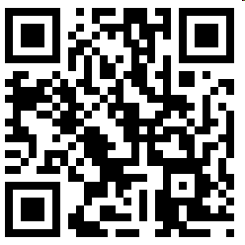
Cédric Laurant
Dueño, Laurant Abogados - Cédric Laurant Law Firm
E-mail: c [arroba] cedriclaurant [punto] com
Sitio web: http://cedriclaurant.com
Blogs: http://blog.cedriclaurant.org
http://blog.security-breaches.com
Twitter: @cedric_laurant

